Slide 1
上机实验
王兴刚，xgwang@hust.edu.cn
华中科技大学 电信学院
Notes:
Good Morning Everyone, I am Xinggang Wang from Huazhong University of Science and Technology. My Ph.D supervisor is Prof. Wenyu Liu. Today, it is my great pleasure to introduce you my research on Part-based Object Detection.

Slide 2
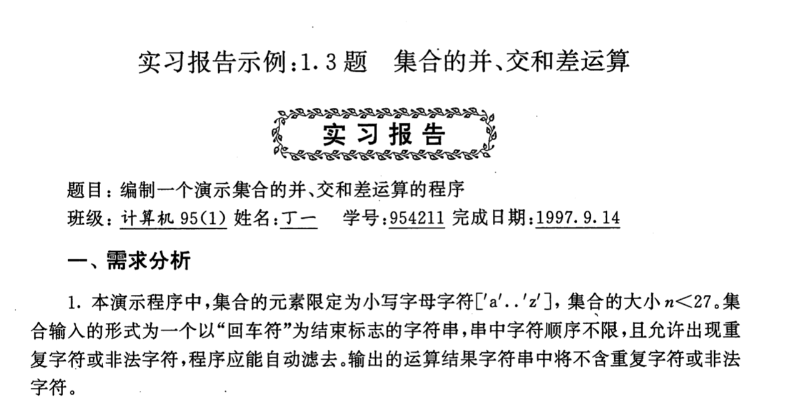
实验上机题
《数据结构题集》第二篇 实验题：1.2（约瑟夫环）阅读《数据结构题集》上的范例及实验报告规范

Slide 3
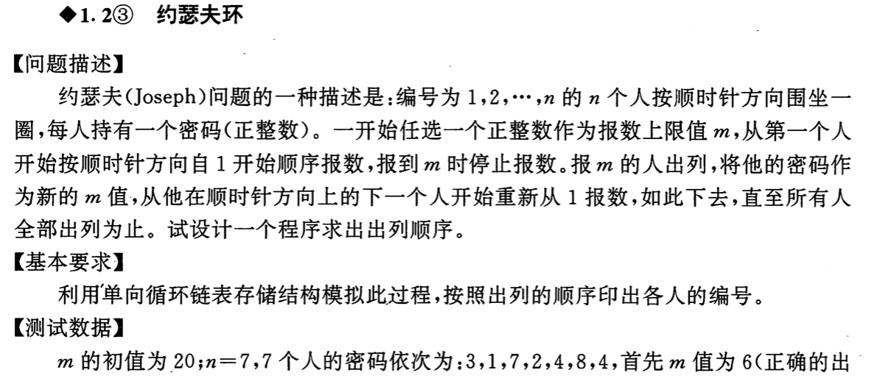
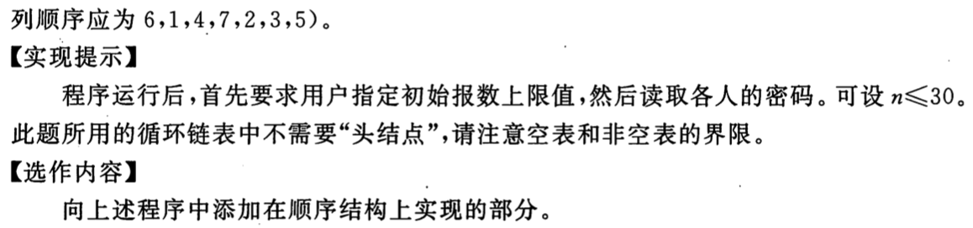
1.2 约瑟夫环（必做）

Slide 4
1.2 约瑟夫环（必做）补充要求
1）数据密码m可以任意（正、负均可）
2）用链表和顺序存储两种方式实现
3）分析算法的时间复杂度，并用实验证实分析的复杂度结果，从时间效率上比较两种方法（不同的存储结构）的优劣。

Slide 5
约瑟夫环实验要求
1）不是验证性的实验，结果需要实验来证实（设计方案）；
2）链表和顺序存储哪种更好？理论分析+实验验证
3）最好的方法是什么？时间复杂度函数f(n)=?如何实验验证？
4）个人的最好方法与全班的最好方法和结果是什么？

Slide 6


约瑟夫环实验要求
1）如何验证时间复杂度函数f(n)=?用大量的数据（万级别）运行程序，分别得到各自的运行时间，画出时间和人数n的曲线，拟合出函数f(n)（比如为0.68n*n+3.2n-34.6）（搜索“二次函数拟合”）
2）如何产生随机数？Rand()函数？如何计算运行时间？
3）注意：每个点需要重复几十至几百次，每次选择不同的密码
4）大量实验数据的拟合和分析
5）需要组成团队（最多2人每组），分工合作，包括数据的自动采集和画图等，各团队可以相互PK

Slide 7
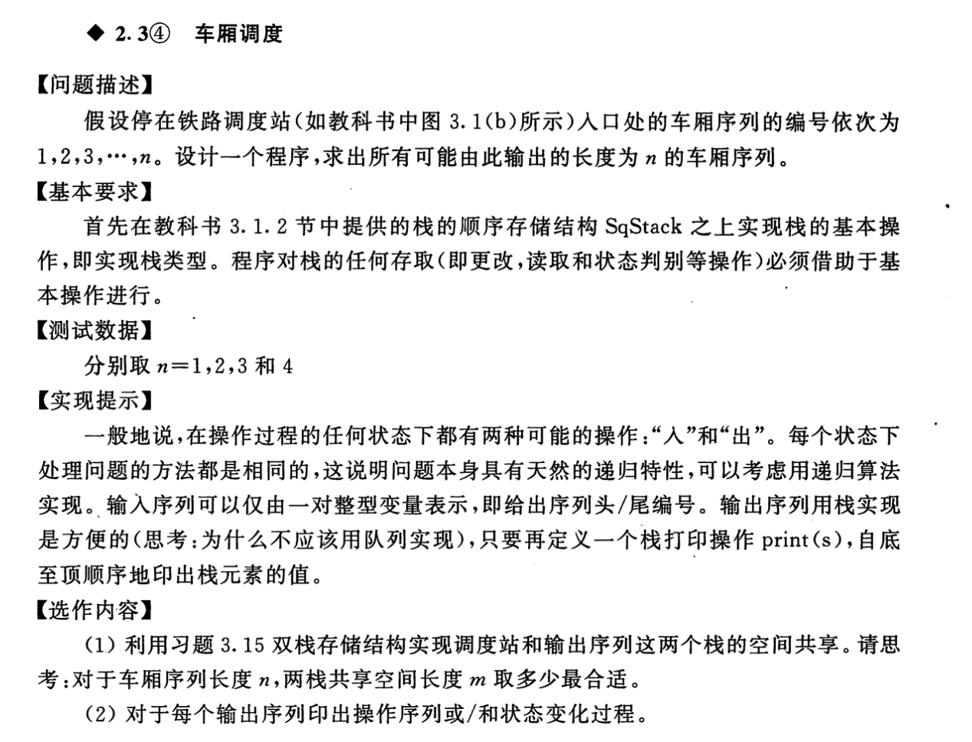

Slide 8
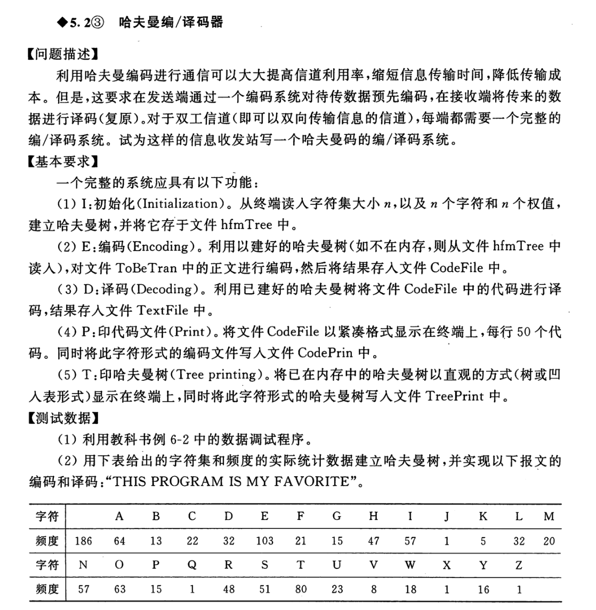

Slide 9
Thanks for your attention! QA
Notes:
Thanks a lot for your attention!

